Slide 1
Strony Internetowe - Pojęcia
Filip Waracki 3TI

Slide 2

HTML
Hypertext Markup Language
Jest to główny język używany do stworzenia strony internetowej

Slide 3
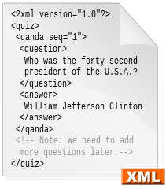
XML
Extended Markup Language
Używany do reprezentowania danych

Slide 4
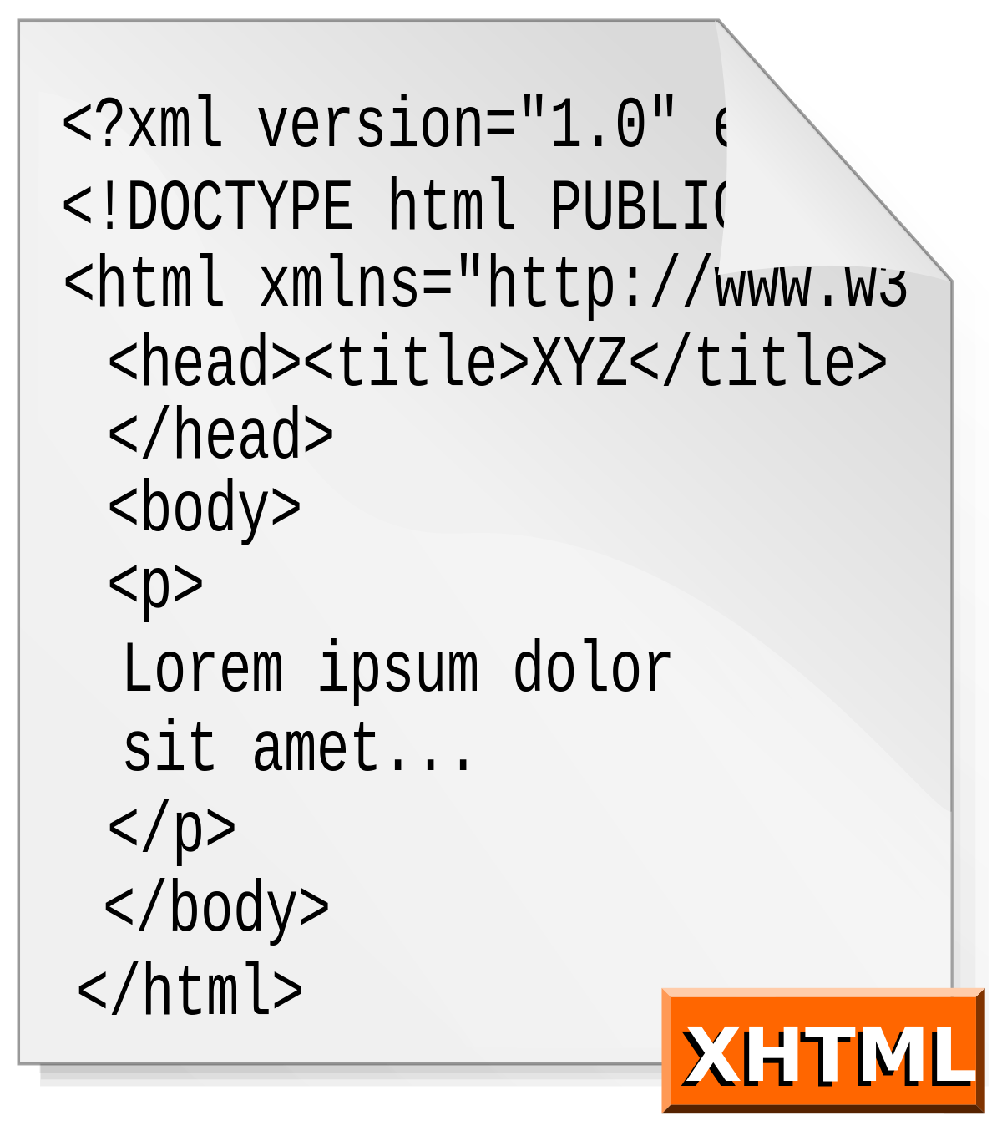
XHTML
Extended Hypertext Markup Language
HTML z rozszerzeniami

Slide 5
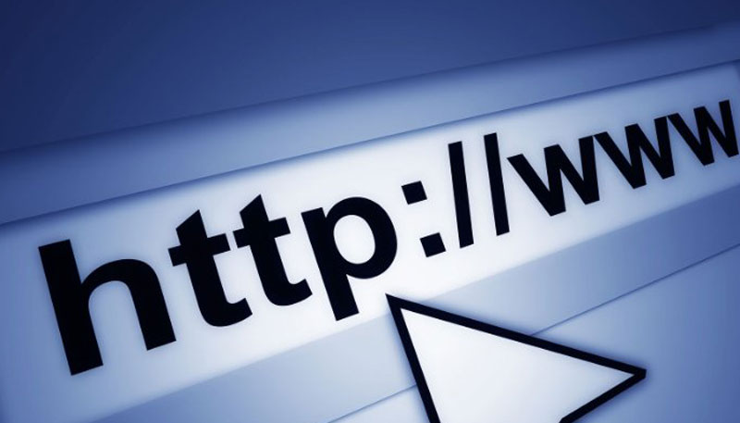
Strona Internetowa
Strona Internetowa to dokument HTML bądź XHTML który jest umieszczony na serwerze, i można go wyświetlić na przeglądarce internetowej.

Slide 6
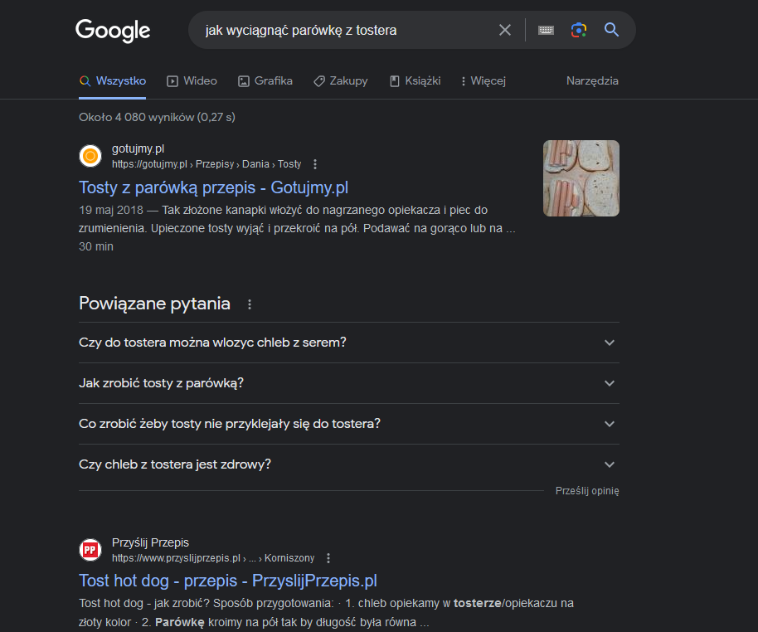
Witryna Internetowa
Witryna Internetowa to zbiór różnych stron internetowych.

Slide 7
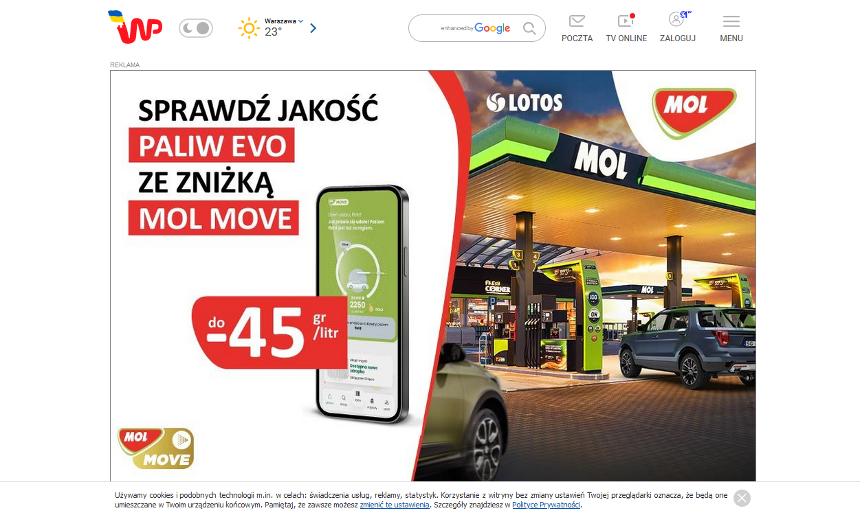

Portal Internetowy
Portal Internetowy to strona internetowa, zwyczajowo z wiadomościami, która ma też funkcje jak poczta internetowa (e-mail)

Slide 8
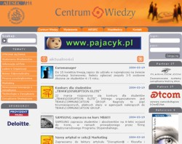
Wortal Internetowy
Wortal Internetowy to jest strona która jest podobna do portalu internetowego, ale jest zbudowana tylko dla jednej potrzeby (np. księgowość)

Slide 9
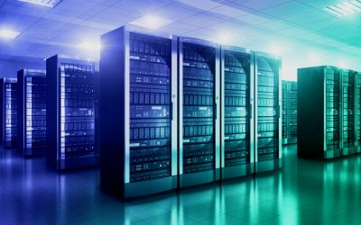
Serwer Internetowy
Serwer Internetowy to połączony do sieci, z którego można pobierać dane, lub na ten serwer je wysyłać.

Slide 10
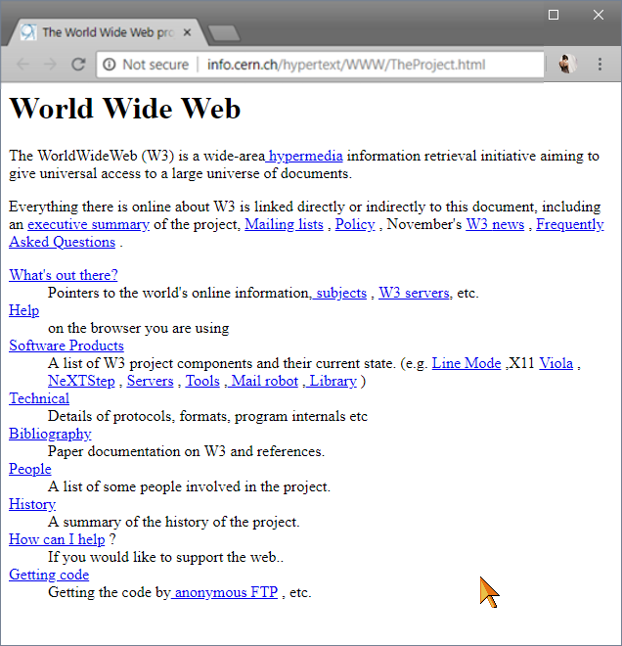
Statyczna Strona Internetowa
Statyczna Strona Internetowa to taka strona, gdzie zawartość się nie zmienia, chyba że właściciel strony zmieni kod strony

Slide 11
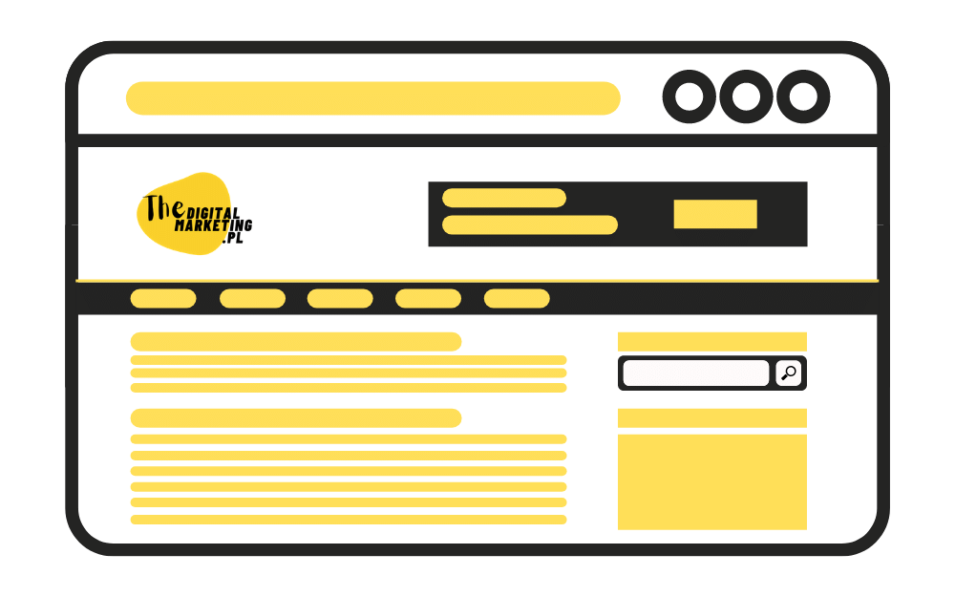
Dynamiczna Strona Internetowa
Dynamiczna Strona Internetowa to taka, gdzie zawartość strony się zmienia automatycznie i nie trzeba edytować kodu aby były zmiany na stronie.

Slide 12



WYSIWIG
What You See Is What I Get
Edytor stron internetowych, gdzie to co widzisz jest tym co dostajesz

